Slide 1
Лекция 7. Централизованное управление обновлениями: WSUS

Slide 2
Цель лекции
Понять, зачем организации нужен централизованный процесс обновлений
Объяснять архитектуру WSUS: служба, IIS, SUSDB, content directory и клиенты
Настраивать базовую модель rings: Pilot, Workstations и Servers
Проверять GPO, регистрацию клиента, approval, reports, cleanup и риски reboot

Slide 3
Учебные вопросы
1. Риски обновлений, WSUS architecture и synchronization.
2. Products, classifications, languages и content storage.
3. Computer groups, Client-Side Targeting и update rings.
4. Approval, decline, removal, GPO и reboot deadlines.
5. Reports, cleanup, отсутствующие clients и риски critical servers.

Slide 4
Учебный сценарий лекции
WSUS01 устанавливается в доменной сети company.test
Content storage размещается на отдельном томе D:\WSUS
Клиенты CL-PILOT, CL-WORK01 и SRV-TEST01 получают настройки через GPO
Обновление сначала утверждается для Pilot, затем продвигается дальше по rings

Slide 5
1. Риски обновлений и место WSUS
Обновления закрывают уязвимости, исправляют ошибки и меняют компоненты ОС
То же обновление может вызвать несовместимость, сбой службы или неожиданный reboot
WSUS (Windows Server Update Services) превращает обновления в управляемый процесс
Задача администратора: тестировать, утверждать, контролировать и документировать изменения

Slide 6
Почему нельзя обновлять весь парк сразу
Одинаковое обновление может по-разному повлиять на рабочую станцию, сервер и приложение
Массовый reboot серверов способен остановить домен, почту, файлы или виртуальные машины
Без отчетов администратор не понимает, кто уже обновился, а кто остался уязвимым
Правильная модель: сначала Pilot, затем основная группа, затем критичные серверы

Slide 7
WSUS управляет жизненным циклом обновления
Сначала WSUS получает сведения об обновлениях от Microsoft Update
Затем администратор выбирает продукты, типы обновлений, языки и группы компьютеров
После approval клиент получает право скачать и установить конкретное обновление
Reports показывают Needed, Installed, Failed, No Status и другие состояния

Slide 8
Компоненты архитектуры WSUS
WSUS Service управляет синхронизацией, approval, группами и логикой обновлений
IIS (Internet Information Services) обслуживает HTTP/HTTPS-запросы клиентов
SUSDB хранит метаданные, approvals, группы, статусы и историю синхронизации
Content Directory хранит файлы обновлений, которые скачивают клиенты

Slide 9
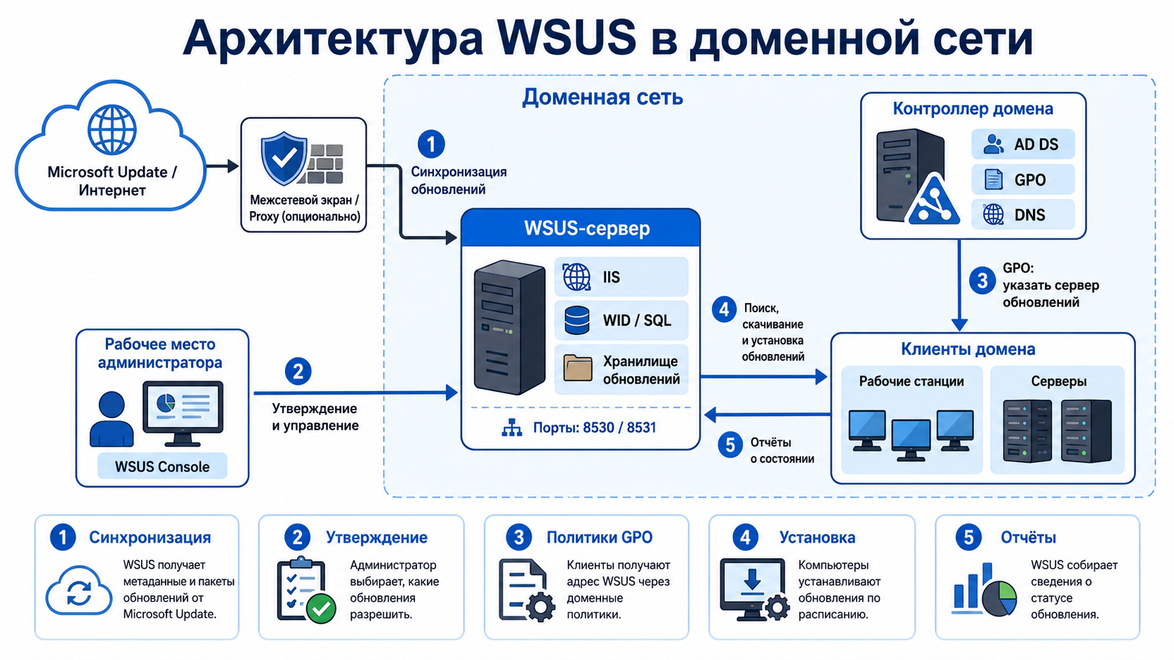
Схема: архитектура WSUS в доменной сети

Slide 10
SUSDB и Content Directory решают разные задачи
SUSDB — база данных WSUS: что утверждено, для кого, когда и с каким статусом
Content Directory — файловое хранилище пакетов обновлений, например D:\WSUS
Заполненный D:\WSUS ломает загрузку content, но не объясняет все ошибки WSUS
Проблемы также могут быть в SUSDB, IIS, синхронизации, DNS, GPO или службах клиента

Slide 11
WID или внешний SQL Server
WID (Windows Internal Database) — локальная встроенная база, достаточная для учебного стенда
SQL Server используют, если архитектура требует отдельную БД, масштабирование или отдельное обслуживание
В лаборатории фиксируем вариант: WSUS01 использует WID и локальное хранилище D:\WSUS
Смешивать варианты установки без плана нельзя: меняются зависимости и процедуры восстановления

Slide 12
Metadata Synchronization и Content Download
Metadata Synchronization загружает сведения: products, classifications, applicability rules, license terms
Content Download загружает сами файлы обновлений, которые потом скачивают клиенты
Успешная synchronization не доказывает, что approved update уже скачан
При приемке нужно различать: metadata получены, update approved, content downloaded, client installed

Slide 13
Что фиксировать после initial synchronization
Время начала и завершения синхронизации
Result: successful, failed или completed with warnings
Количество New Updates и Revised Updates
Ошибки, свободное место на D:\WSUS и состояние content download

Slide 14
Минимальная лабораторная топология
DC01: AD DS, DNS и Group Policy
WSUS01: WSUS, IIS, WID и D:\WSUS
CL-PILOT: пилотная рабочая станция
CL-WORK01 и SRV-TEST01: обычный клиент и тестовый сервер

Slide 15
Проверка доступных компонентов роли
Команда: Get-WindowsFeature *UpdateServices* — показывает компоненты роли WSUS
Пример: Get-WindowsFeature *UpdateServices*
Ожидаемый результат: видны UpdateServices, UpdateServices-WidDB и UpdateServices-Services
Эта проверка нужна до установки, чтобы студент видел реальные названия role services

Slide 16
Установка WSUS с WID
Команда: Install-WindowsFeature — устанавливает роль и выбранные компоненты
Пример: Install-WindowsFeature -Name UpdateServices,UpdateServices-WidDB,UpdateServices-Services -IncludeManagementTools
Ожидаемый результат: роль установлена, доступны консоль WSUS и PowerShell-модуль UpdateServices
После установки обязательно выполняется post-install configuration

Slide 17
Post-install выполняют полным путём
Команда: New-Item — заранее создает каталог для файлов обновлений
Пример: New-Item -ItemType Directory -Path D:\WSUS -Force
Команда: wsusutil.exe postinstall — связывает WSUS с content directory
Пример: & 'C:\Program Files\Update Services\Tools\wsusutil.exe' postinstall CONTENT_DIR=D:\WSUS

Slide 18
Проверка установки и служб WSUS
Команда: Get-WindowsFeature — подтверждает установленные компоненты
Пример: Get-WindowsFeature *UpdateServices* | Where-Object {$_.InstallState -eq 'Installed'}
Команда: Get-Service — проверяет службы WSUS, IIS и BITS
Пример: Get-Service WsusService,W3SVC,BITS

Slide 19
IIS является обязательной частью WSUS
Клиент Windows Update Agent обращается к WSUS через IIS
Стандартный HTTP-порт WSUS: 8530, HTTPS-порт: 8531
Если IIS остановлен или application pool неисправен, клиенты не смогут получить обновления
Проверка WSUS без проверки IIS считается неполной

Slide 20
2. Products, classifications, languages и storage
Products отвечают на вопрос: какие продукты Microsoft обслуживает WSUS
Classifications отвечают на вопрос: какие типы обновлений попадут в процесс
Languages отвечают на вопрос: какие языковые версии файлов нужно хранить
Content storage отвечает на вопрос: где физически лежат пакеты обновлений

Slide 21
Products выбирают по реальному парку
Для стенда достаточно выбрать используемую клиентскую ОС: Windows 10 или Windows 11
Для серверной части выбрать Windows Server 2022, если именно он стоит в лаборатории
Для антивирусных баз выбрать Microsoft Defender Antivirus
Не нужно включать все версии Windows, все Office Products и устаревшие серверные продукты
Каждый лишний product увеличивает список updates, время синхронизации и нагрузку на консоль

Slide 22
Справочник classifications
Security Updates — исправления уязвимостей безопасности
Critical Updates — критичные исправления стабильности и надежности
Definition Updates — обновления сигнатур, например Microsoft Defender
Updates и Update Rollups — обычные исправления и накопительные пакеты

Slide 23
Upgrades, Drivers, Tools и Service Packs
Upgrades могут включать функциональные обновления Windows и требуют отдельного тестирования
Drivers через WSUS в базовой лаборатории лучше не включать: риск несовместимости выше
Tools и Feature Packs выбирают только при понятной необходимости
Service Packs актуальны не для всех современных продуктов, но термин нужно знать

Slide 24
Languages уменьшают объём хранилища
Languages определяют, какие языковые файлы updates будет хранить WSUS
Для стенда обычно выбирают Russian и English или только язык установленной ОС
Позднее добавление языка может потребовать новой синхронизации и скачивания content
Выбор языков лучше планировать до первой большой загрузки обновлений

Slide 25
Content storage размещают на отдельном томе
Том для D:\WSUS должен быть NTFS и иметь запас свободного места
Папка D:\WSUS не является обычным пользовательским сетевым ресурсом
Права на content directory не меняют вручную без необходимости
Команда контроля места: Get-Volume -DriveLetter D
Content можно повторно скачать, но это занимает время, трафик и требует живой SUSDB

Slide 26
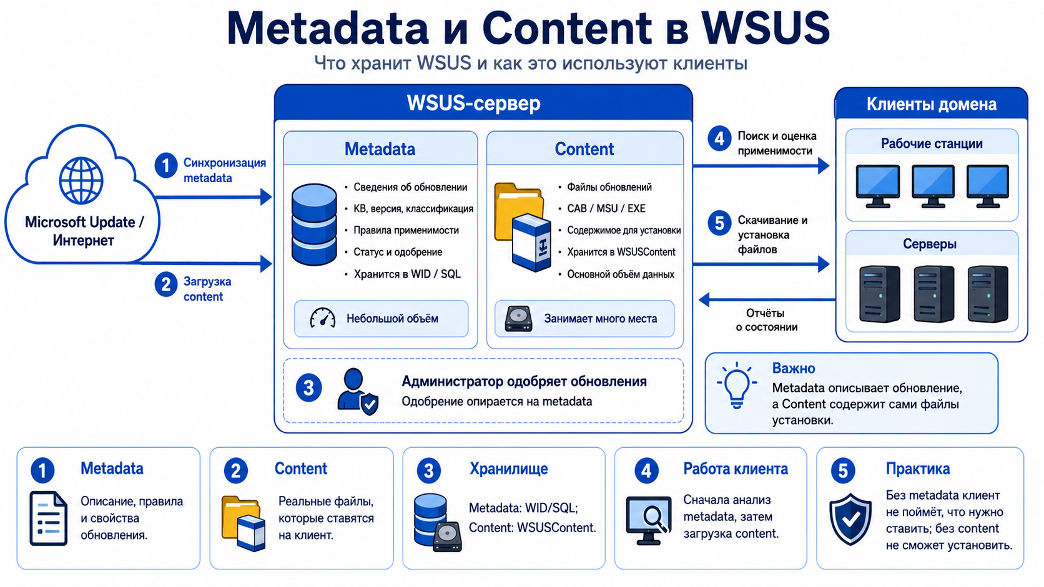
Схема: metadata и content в WSUS

Slide 27
3. Computer groups, targeting и update rings
Computer Groups в WSUS определяют, каким компьютерам будет утвержден update
Update Ring — волна развертывания обновлений с разным уровнем риска
Client-Side Targeting назначает группу через GPO на стороне клиента
Server-Side Targeting назначает группу вручную в консоли WSUS

Slide 28
Базовая модель update rings
Pilot получает обновления первым и выявляет проблемы совместимости
Workstations получает update после проверки на Pilot
Servers обновляются отдельно, с backup, окном обслуживания и проверкой ролей
Servers лучше делить подробнее: Servers-Pilot, Servers-General и Servers-Critical

Slide 29
Pilot должен быть репрезентативным
В Pilot включают не случайный идеальный компьютер, а образцы реального парка
Нужны разные версии Windows, модели ПК, драйверы, VPN-клиенты и офисные пакеты
Если в организации есть критичное приложение, оно должно проверяться в pilot-сценарии
Один чистый тестовый ПК не выявит большинство проблем обновлений

Slide 30
Серверы нельзя обновлять одной общей группой
Domain Controllers, Exchange Servers, Hyper-V Hosts и File Servers имеют разные риски
Для критичных ролей нужны отдельные rings и отдельные maintenance windows
Кластерные узлы обновляют по одному с проверкой кворума и ролей
Одна группа Servers для всего парка допустима только как учебное упрощение

Slide 31
AD OU и WSUS Group не одно и то же
AD OU определяет, какая GPO применится к компьютеру
WSUS Group определяет, для какой группы утвержден update
Client-Side Targeting: имя группы задается через GPO и приходит с клиента
Server-Side Targeting: администратор вручную перемещает клиент в группе WSUS
Связь выглядит так: AD OU -> GPO -> TargetGroup -> WSUS Computer Group

Slide 32
Client-Side Targeting требует нескольких настроек
В WSUS нужно разрешить использование client-side targeting
В GPO нужно включить Enable client-side targeting
В GPO нужно указать точное имя target group: Pilot, Workstations или Servers
Частая ошибка: группа создана в WSUS, но политика targeting на клиенте не включена

Slide 33
Команды проверки реестра WSUS
Основной раздел: HKLM\Software\Policies\Microsoft\Windows\WindowsUpdate
Ключи: WUServer, WUStatusServer, TargetGroup, TargetGroupEnabled
Команда: Get-ItemProperty — читает примененные registry values политики
Пример: Get-ItemProperty 'HKLM:\Software\Policies\Microsoft\Windows\WindowsUpdate'
Дополнительный раздел AU проверяется командой: Get-ItemProperty 'HKLM:\Software\Policies\Microsoft\Windows\WindowsUpdate\AU'

Slide 34
URL WSUS указывается в двух полях
Specify intranet Microsoft update service location задает сервер обновлений и сервер статистики
Для лаборатории оба значения одинаковые: http://wsus01.company.test:8530
HTTP и HTTPS нельзя смешивать в этих двух полях
FQDN удобнее короткого имени: проще DNS-проверка, документация и будущий переход на TLS
Пример: Resolve-DnsName wsus01.company.test
Пример: Test-NetConnection wsus01.company.test -Port 8530

Slide 35
HTTPS для WSUS не включается простой заменой порта
Для HTTPS нужен сертификат на имя WSUS, доверенный клиентами
Сертификат назначают в IIS и настраивают поддерживаемые WSUS virtual directories
После перехода на TLS меняют GPO URL на https://wsus01.company.test:8531
В базовой изолированной лаборатории HTTP 8530 допустим как учебное упрощение

Slide 36
4. Approval, GPO, reboot и rollback
Approval разрешает установку update для конкретной WSUS group
Decline исключает update из обычного процесса развертывания
Removal возможен не для всех updates и не является универсальным откатом
GPO определяет, когда клиент сканирует, скачивает, устанавливает и перезагружается

Slide 37
Approval не означает мгновенную установку
Approval означает только разрешение для указанной группы
Установка зависит от applicability, client scan, schedule, deadline, content и reboot
Приемка должна различать Approved, Downloaded, Needed, Installed и Reported
Если update approved, но content не скачан, клиент не сможет установить файл

Slide 38
Порядок продвижения update
Сначала выбрать безопасное тестовое обновление и утвердить только для Pilot
После установки проверить report, event logs и поведение приложений
Затем утвердить для Workstations
Servers переводить отдельно, только после backup и согласованного окна обслуживания

Slide 39
Auto-Approval применяют осторожно
Auto-Approval может быть полезен для Definition Updates Microsoft Defender
Для Security Updates его можно ограничить Pilot Group
Автоматически утверждать все Critical/Security updates для Servers опасно
Для базовой лаборатории основной сценарий — ручной approval и осознанная проверка

Slide 40
Deadline влияет не только на дату reboot
Deadline может задавать обязательную установку, срок restart, уведомления и grace period
Для рабочих станций deadline помогает не оставлять уязвимости надолго
Для серверов неверный deadline может вызвать незапланированный reboot
Политику deadline сначала проверяют на Pilot Server

Slide 41
GPO для Workstations
Configure Automatic Updates задает режим загрузки и установки
Active Hours и restart policies уменьшают риск перезагрузки во время работы пользователя
Deadlines помогают довести update до установки
Для рабочих станций допустима более автоматизированная модель, чем для серверов

Slide 42
GPO для Servers
Серверы помещают в отдельные OU и связывают с отдельной GPO
Политика должна запрещать неожиданные перезагрузки в рабочее время
Установка выполняется в maintenance window после backup и health check
Для критичных серверов автоматизация не должна заменять проверку роли после reboot

Slide 43
Новые и старые политики Windows Update
Configure Automatic Updates и Specify intranet update service — базовые политики WSUS
No auto-restart и Active Hours управляют перезагрузкой
Deadlines задают крайние сроки установки и restart
Windows Update for Business и MDM settings нельзя смешивать с WSUS без понимания приоритета

Slide 44
gpupdate не запускает установку updates
Команда: gpupdate /force — применяет GPO на клиенте
Пример: gpupdate /force
Ожидаемый результат: клиент получает URL WSUS и TargetGroup в policy registry
После этого scan и status report выполняются отдельным циклом Windows Update Agent

Slide 45
Проверка примененной GPO
Команда: gpresult — формирует отчет по примененным политикам
Пример: gpresult /h C:\Temp\wsus-gpo.html
Ожидаемый результат: в отчете видна WSUS GPO и отсутствие denied/filtering ошибок
Если GPO не применена, сначала проверяют OU, link, security filtering и WMI filter

Slide 46
Сканирование клиента и старые команды
wuauclt /detectnow и wuauclt /reportnow — устаревшие команды с ограниченным поведением на новых Windows
UsoClient StartScan может запускать scan, но часто не показывает понятный вывод
Надежнее подтверждать состояние через Event Viewer, registry, reports и Windows Update UI
Нельзя обещать студентам одну магическую команду для мгновенной регистрации в WSUS

Slide 47
Decline, Removal и Rollback
Decline прекращает обычное предложение update через WSUS
Decline не удаляет уже установленный update с клиента
Removal поддерживается не всеми updates и может требовать reboot
Rollback Plan заранее определяет, что делать, если обновление сломало роль или приложение

Slide 48
Реальный rollback plan
Возможен uninstall update, если пакет это поддерживает
Для VM возможен учебный snapshot, но в production он не заменяет backup
Для критичных служб может потребоваться восстановление из backup или переключение на резервный узел
Иногда правильный rollback — vendor workaround, изоляция сервера или откат приложения

Slide 49
Critical servers обновляют по процедуре
Последовательность: backup и health check -> update -> reboot -> проверка роли
Кластеры обновляют по одному узлу с контролем quorum и roles
Domain Controllers, Exchange, Hyper-V Hosts и Certificate Authorities требуют отдельных checklist
Статус Installed в WSUS не доказывает, что служба после reboot работает правильно

Slide 50
Проверка Domain Controller после update
Команда: repadmin /replsummary — проверяет репликацию Active Directory
Пример: repadmin /replsummary
Команда: dcdiag — выполняет диагностику контроллера домена
После reboot также проверяют DNS, SYSVOL, NETLOGON, время и Event Logs

Slide 51
Проверка Exchange и Hyper-V после update
Для Exchange проверяют services, mounted databases, OWA/EAC, mail flow, queues и certificates
Пример команды Exchange: Test-Mailflow
Для Hyper-V проверяют запуск VM, vSwitch, storage, network и состояние integration services
Для standalone host до reboot фиксируют состояние виртуальных машин и backup

Slide 52
5. Reports, cleanup и диагностика клиентов
Reports показывают не только факт установки, но и применимость, ошибки и отсутствие отчета
Cleanup уменьшает устаревшие данные, но не заменяет обслуживание SUSDB
Отсутствующий client диагностируется по цепочке GPO -> DNS -> port -> services -> logs -> WSUS
WSUS нужно мониторить как отдельный инфраструктурный сервис

Slide 53
Статусы updates в отчетах
Needed — клиенту требуется update
Installed/Not Applicable — update установлен или не применим к клиенту
Failed — установка или проверка завершилась ошибкой
No Status не означает, что update не нужен: клиент мог еще не выполнить scan или status report

Slide 54
Last Contact и Last Status Report
Last Contact показывает, что клиент связывался с WSUS
Last Status Report показывает, когда клиент отправил состояние updates
Клиент может контактировать с WSUS, но не отправлять актуальный status из-за ошибки scan
В отчете нужно смотреть оба показателя, а не только наличие компьютера в группе

Slide 55
Полная цепочка диагностики отсутствующего клиента
Компьютер в правильной OU, GPO linked/enabled, gpresult подтверждает применение
Registry содержит WUServer, WUStatusServer, TargetGroup и TargetGroupEnabled
DNS разрешает wsus01.company.test, TCP 8530 или 8531 доступен
Службы wuauserv, BITS и cryptsvc работают, Event Logs не содержат критичных ошибок

Slide 56
Проверка служб клиента
Команда: Get-Service — показывает состояние служб Windows Update, BITS и Cryptographic Services
Пример: Get-Service wuauserv,bits,cryptsvc | Format-Table Name,Status,StartType
Ожидаемый результат: службы доступны, не отключены и могут выполнять scan/download
Не нужно автоматически сбрасывать Windows Update components до анализа журналов

Slide 57
Журналы клиента и сервера WSUS
Клиент: Microsoft-Windows-WindowsUpdateClient/Operational
Дополнительно: GroupPolicy, BITS-Client и DeliveryOptimization
WSUS01: Synchronization History, Application Log, WSUS Events и IIS Logs
IIS Logs в C:\inetpub\logs\LogFiles помогают доказать, обращался ли клиент к WSUS

Slide 58
Get-WindowsUpdateLog формирует диагностический файл
Команда: Get-WindowsUpdateLog — собирает читаемый лог из ETL-файлов
Пример: Get-WindowsUpdateLog -LogPath C:\Temp\WindowsUpdate.log
Ожидаемый результат: создан файл, который анализируют вместе с Event Viewer
Это не потоковый журнал реального времени, поэтому события нужно сопоставлять по времени

Slide 59
Дублированный WSUS Client ID
При неправильном клонировании Windows несколько машин могут перезаписывать друг друга в WSUS
Причины: образ без Sysprep, копирование реестра, неверно подготовленный template
Симптом: в консоли появляется один объект вместо нескольких похожих клиентов
Исправление выполняют документированной процедурой после подтверждения причины

Slide 60
Термины cleanup
Superseded — обновление заменено более новым
Expired — издатель пометил update недействующим
Obsolete — объект больше не нужен системе WSUS
Declined — администратор отказал update в обычном развертывании

Slide 61
Cleanup Wizard не обслуживает всё
Cleanup удаляет часть obsolete updates, obsolete computers и unneeded content
Большому WSUS может потребоваться decline superseded updates, reindex SUSDB и проверка IIS application pool
Запуск всех cleanup options на старом WSUS может занять много времени или завершиться timeout
Лучше выполнять cleanup регулярно и поэтапно

Slide 62
Пример ограниченной очистки WSUS
Команда: Import-Module UpdateServices — подключает командлеты WSUS
Пример подключения: $wsus = Get-WsusServer -Name WSUS01 -PortNumber 8530
Команда: Invoke-WsusServerCleanup — запускает выбранные операции очистки
Пример: Invoke-WsusServerCleanup -UpdateServer $wsus -CleanupObsoleteUpdates -CleanupUnneededContentFiles
После cleanup проверяют synchronization, reports и свободное место на D:\WSUS

Slide 63
wsusutil reset не является обычной cleanup-командой
wsusutil reset проверяет соответствие metadata и content и скачивает недостающие файлы
Команда может создать большую нагрузку и скачать значительный объем данных
Она не исправляет все проблемы SUSDB или IIS
Использовать reset нужно только при доказанной рассинхронизации content

Slide 64
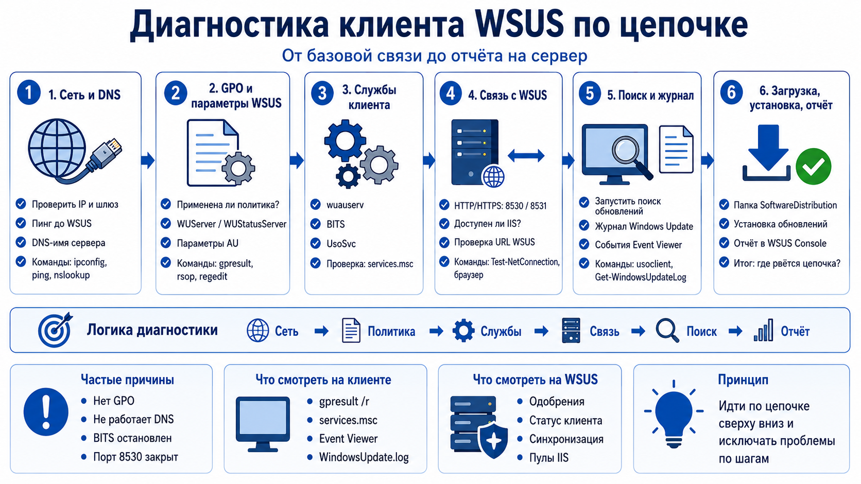
Схема: диагностика клиента WSUS по цепочке

Slide 65
Мониторинг WSUS
Last Synchronization Status и время последней успешной synchronization
Количество clients без contact, failed updates и content download errors
Свободное место content disk, состояние SUSDB, IIS, WsusService и application pool
Если используется HTTPS, контролируют срок действия сертификата

Slide 66
Backup и recovery WSUS
Критичны SUSDB, configuration, approvals, groups, GPO и документация
Если используется HTTPS, нужно сохранять сертификат и цепочку доверия
Content directory можно повторно скачать, но это требует времени и трафика
Snapshot после первой синхронизации допустим как учебное ускорение, но не как production backup

Slide 67
Отказные сценарии в лаборатории
Неверный URL в GPO: registry не содержит правильный WUServer или клиент не обращается к WSUS
Закрыт порт 8530: Test-NetConnection показывает TcpTestSucceeded False
Неверное имя Target Group: клиент появляется не в той группе или в Unassigned Computers
Остановлен IIS или заполнен D:\WSUS: clients теряют доступ или content не скачивается

Slide 68
Приёмочная матрица WSUS
WSUS установлен с WID, postinstall завершен, IIS и службы работают
Products, classifications и languages соответствуют стенду, initial sync успешна
Pilot, Workstations и Servers созданы, GPO применена, registry содержит URL и TargetGroup
Pilot получил approved update, report подтверждает статус, Servers не обновились преждевременно

Slide 69
Итоги лекции
WSUS — это не просто загрузка patches, а управляемый процесс обновлений
Архитектура включает WSUS Service, IIS, SUSDB, content directory и Windows Update Agent
Products, classifications, languages, rings и GPO определяют безопасность процесса
Для критичных серверов update считается завершенным только после проверки роли

Slide 70
Контрольные вопросы
Чем metadata synchronization отличается от content download?
Зачем в WSUS нужны IIS, SUSDB и отдельный content directory?
Почему Pilot Group должна быть репрезентативной?
Чем Approval отличается от Installed и Reported?
Почему gpupdate /force не устанавливает update немедленно?
Чем Decline отличается от Removal?

